Slide 1

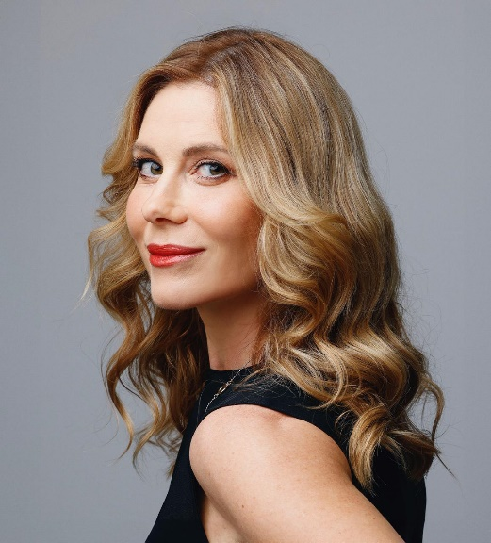
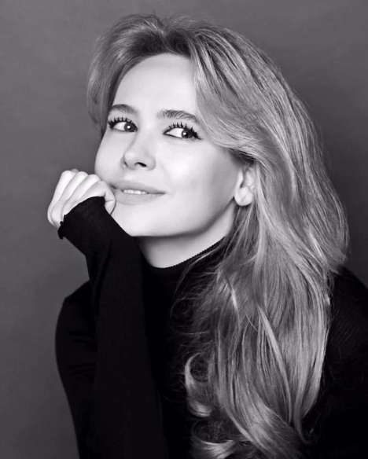
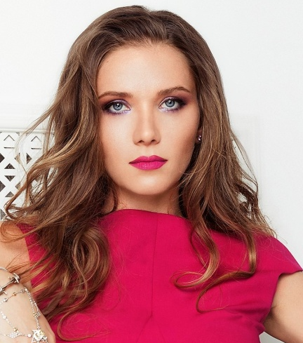

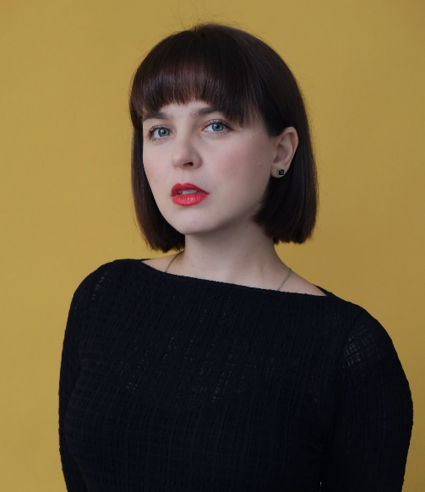
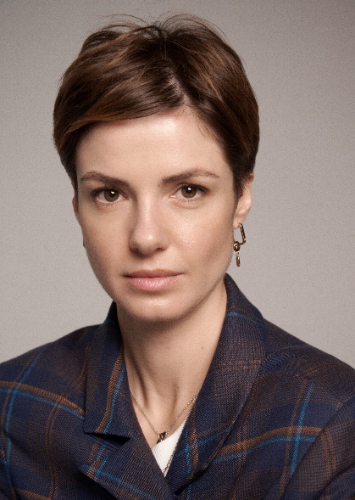
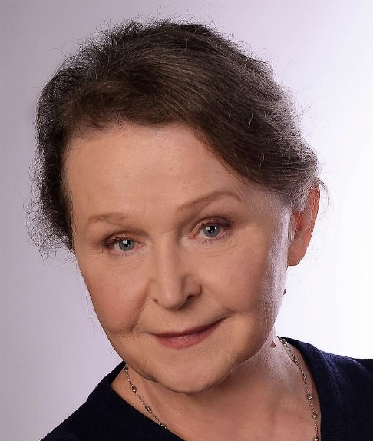
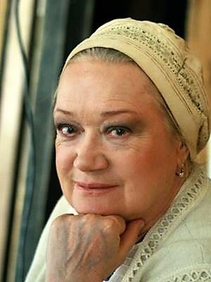
Актерское агентство«The Cast» Лолита 8-965-445-73-55 Lolageo@mail.ru
Невская Анна Горшкова Анна Веденская Анастасия Паршута Юлия
Палагушкина Наталья Долинская Полина Иккерт Валентина Полякова Л.П

Slide 2
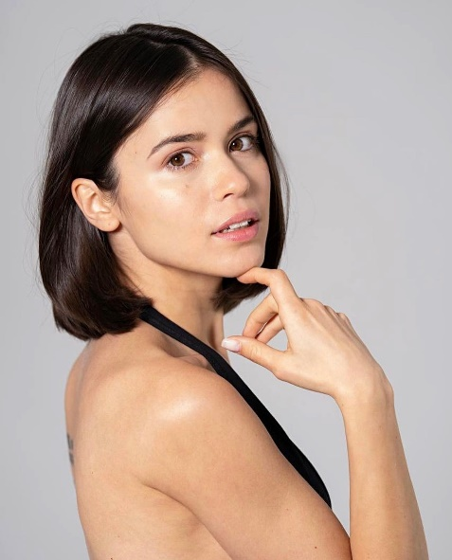
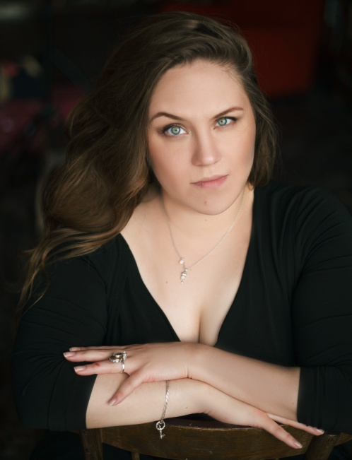
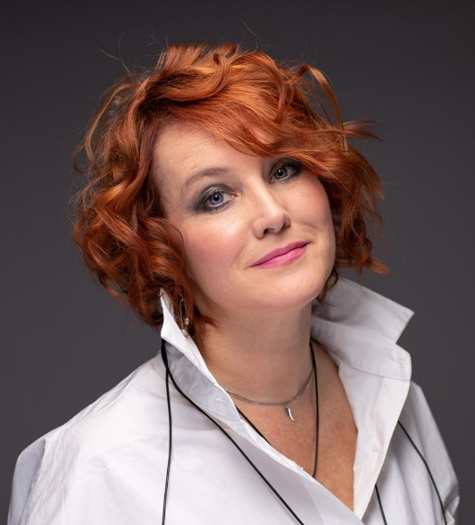
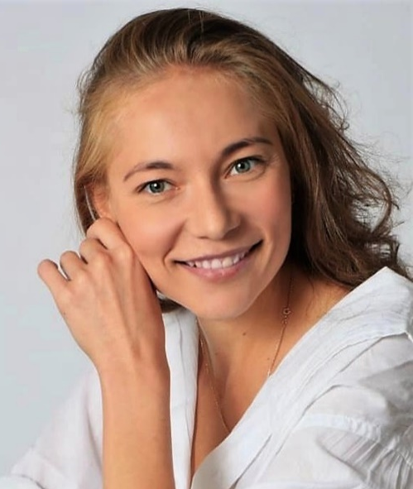
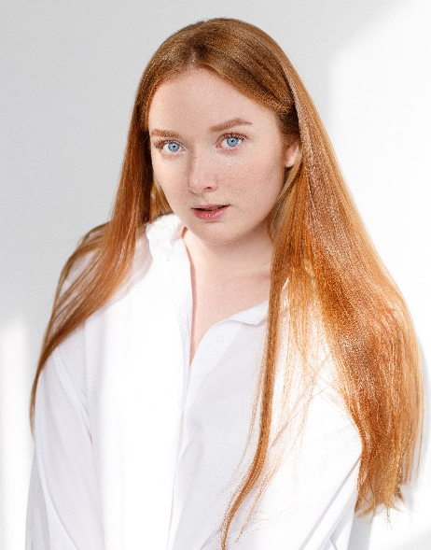
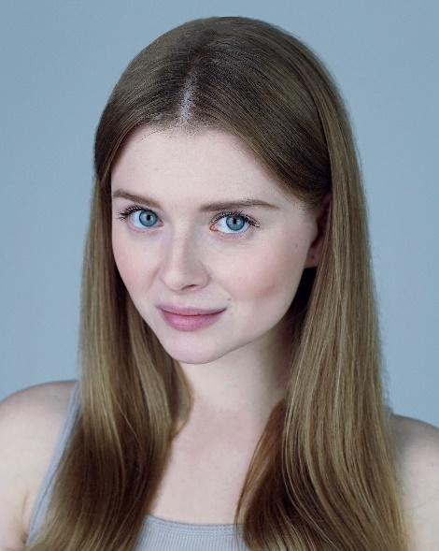
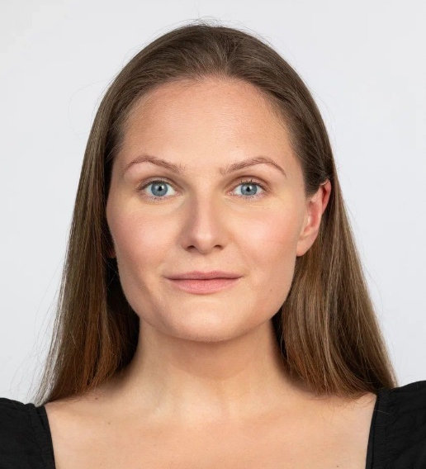
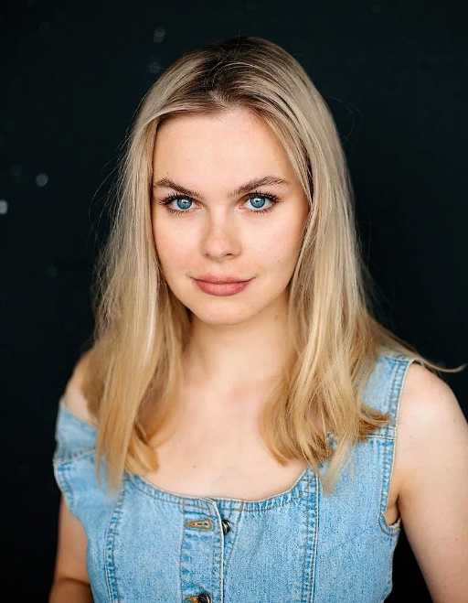
Актерское агентство«The Cast» Лолита 8-965-445-73-55 Lolageo@mail.ru
Кучеренко Кристина Корнева Ксения Деллос Юлия Волкова Лиля
Суркова Александра Лозовская Алиса Колпикова Дарья Астахова Мария

Slide 3
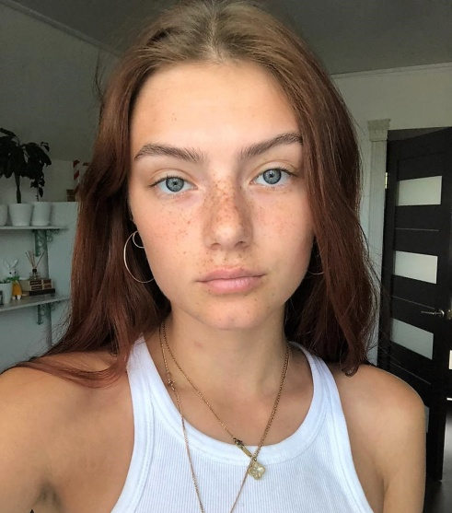
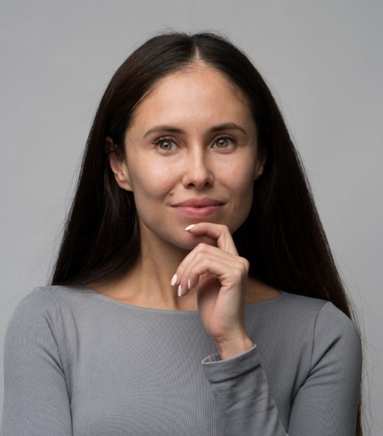
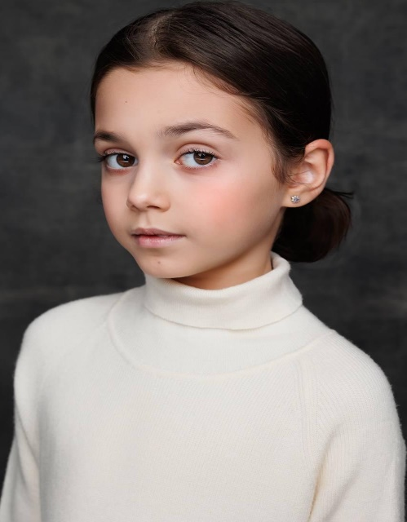
Актерское агентство«The Cast» Лолита 8-965-445-73-55 Lolageo@mail.ru
Грузова Анастасия Дылдина Илана
Варвара Орландо

Slide 4
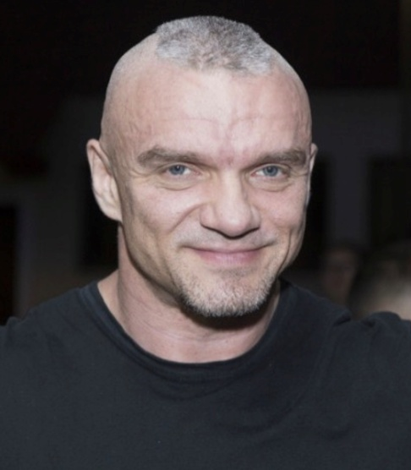
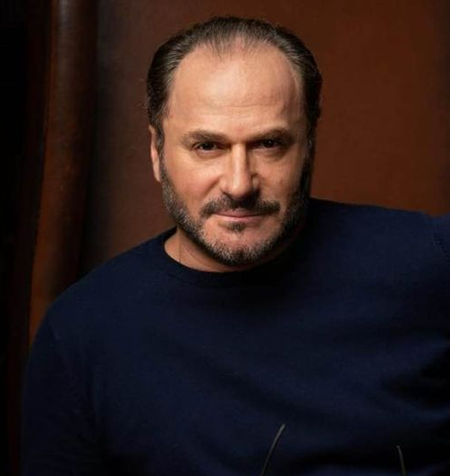
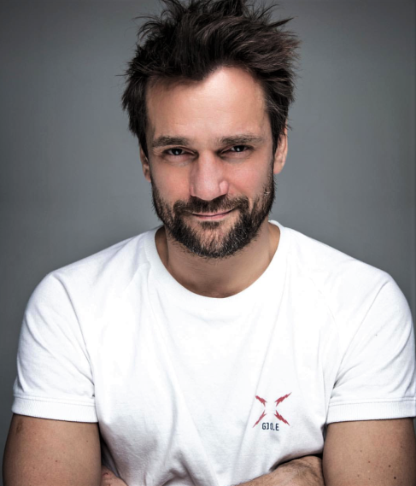
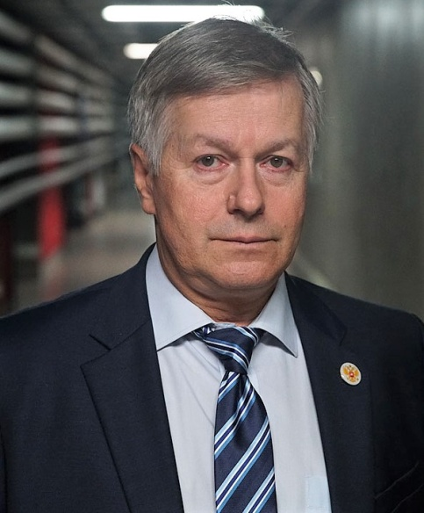
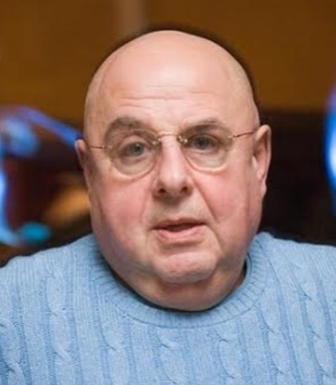
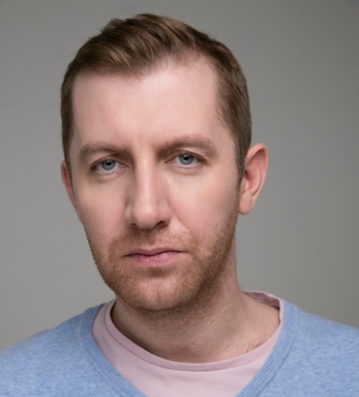
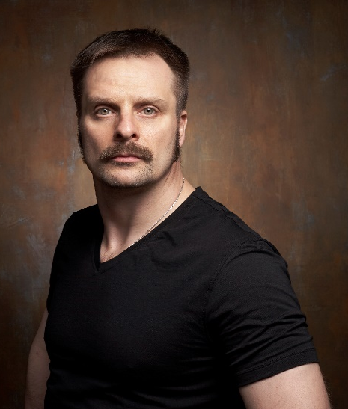
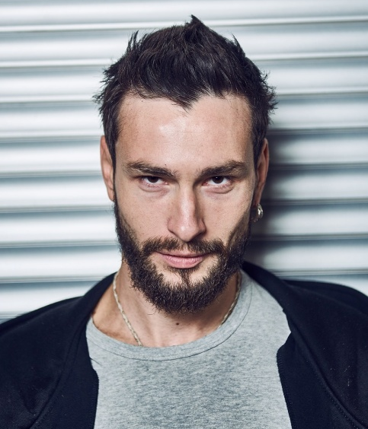
Актерское агентство«The Cast» Лолита 8-965-445-73-55 Lolageo@mail.ru
Епифанцев Владимир Стругачев Семен Миллер Дмитрий Ливанов Игорь
Долинский Владимир Марин Дмитрий Носик Александр Онищенко Максим

Slide 5
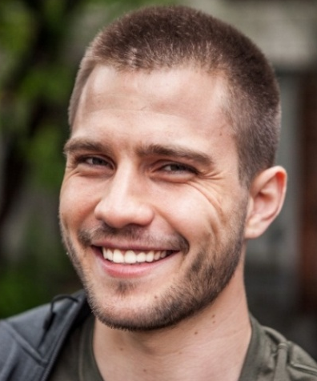
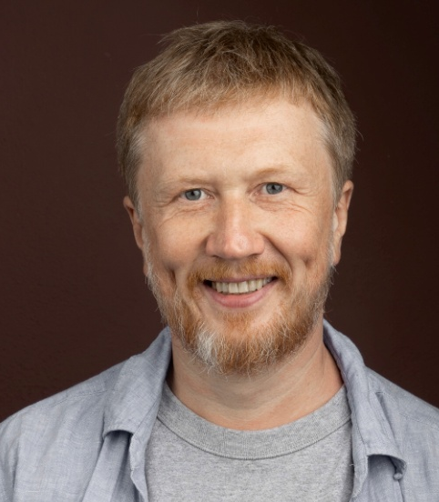
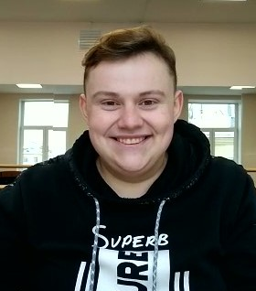
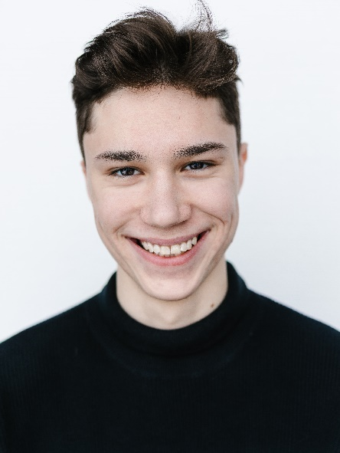
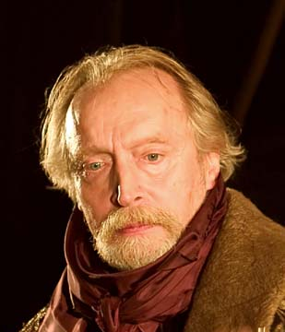
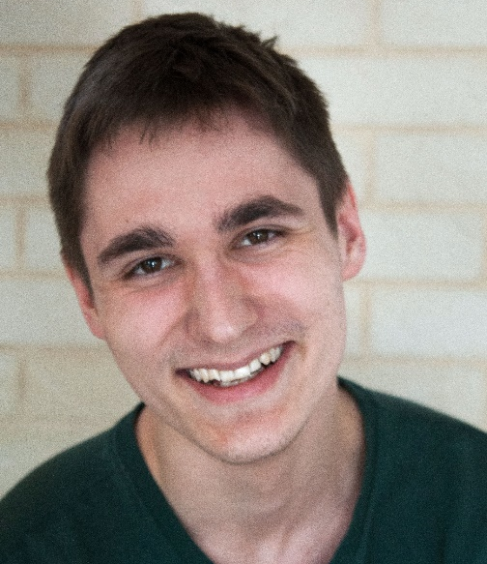
Актерское агентство«The Cast» Лолита 8-965-445-73-55 Lolageo@mail.ru
Зубалевич Матвей Билик Олег Клепченко Роман Мичурин Арсений
Романов Борис Л Егоров Артем

